Slide 1
第 一 讲
课程概述及预备知识
形式语言与自动机
Formal Languages and Automata

Slide 2
课程概述及预备知识
有关信息
预备知识、记号
主要知识点预览
常用证明技术

Slide 3
有关信息
课程信息
参考书目
课程性质
课程网页
教学内容和目标
课程计划与进度
相关课程
书面作业
教师信息
考核计划
助教信息
答疑与交流
教材

Slide 4
课 程 信 息
名称 形式语言与自动机
类别 必修
时间 23-9-19 至 24-1-2
每周二下午 1:30-3:05
教室 六教 6A316
班级 计 2022 年级
时数 32-2

Slide 5
课 程 性 质
计算机相关专业基础课
上世纪 60 年代末、70年代初，研究的高峰
之后，研究生的基础课程
上世纪 90 年代后，本科阶段的专业基础课
专业工作者必须的理论素养
形式化模型
系统行为建模、模拟，模型检验
计算理论基础
可计算性，计算复杂性
计算机系统及应用系统设计的基础
形形色色 （编译系统，软硬件设计…）

Slide 6
教学内容和目标
主要讲授理论和应用中的常用语言类及
其相应的计算模型，以及计算模型之间
的联系
培养计算机科学理论方面的素养，提高
逻辑思维和解决相关问题的能力，为后
续专业课程的学习以及今后从事科学研
究或技术开发工作打下扎实的基础

Slide 7
相 关 课 程
先修课程
《离散数学》（数理逻辑，集合与代数，图论）
后续课程
《编译原理》
其它相关课程
《程序设计》
《数字逻辑》
《计算语言学》
《可计算性与计算复杂性理论》
…

Slide 8
教 师 信 息
姓名 王生原
单位 计算机系软件技术研究所
电话 62794240（O） 13366102912
办公室 东主楼 10 区209
电子信箱 wwssyy@tsinghua.edu.cn
研究领域
程序设计语言理论与实现
并发程序设计(方法与模型)
程序验证（具体项目：可信编译）

Slide 9
助 教 信 息
姓名 杨宗瀚
单位 计算机系
电话 15600366161
答疑时间 待定
答疑地点 待定
网上答疑 网络学堂
电子信箱 minicheshire@163.com

Slide 10
助 教 信 息
姓名 朱书琦
单位 计算机系
电话 15968430652
答疑时间 待定
答疑地点 待定
网上答疑 网络学堂
电子信箱 zhusq22@mails.tsinghua.edu.cn

Slide 11
助 教 信 息
姓名 杜晨熙
单位 计算机系
电话 18502379036
答疑时间 待定
答疑地点 待定
网上答疑 网络学堂
电子信箱 dcx22@mails.tsinghua.edu.cn

Slide 12
助 教 信 息
姓名 滕嘉彦
单位 计算机系
电话 18801384297
答疑时间 待定
答疑地点 待定
网上答疑 网络学堂
电子信箱 tengjy20@mails.tsinghua.edu.cn

Slide 13
助 教 信 息
姓名 张英奇
单位 计算机系
电话 15049663637
答疑时间 待定
答疑地点 待定
网上答疑 网络学堂
电子信箱 1501609820@qq.com

Slide 14
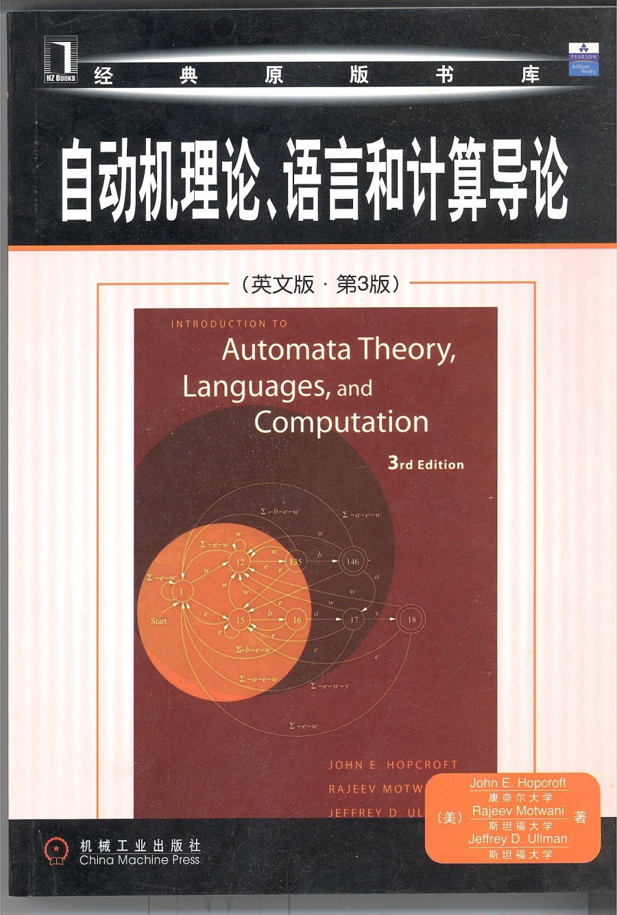
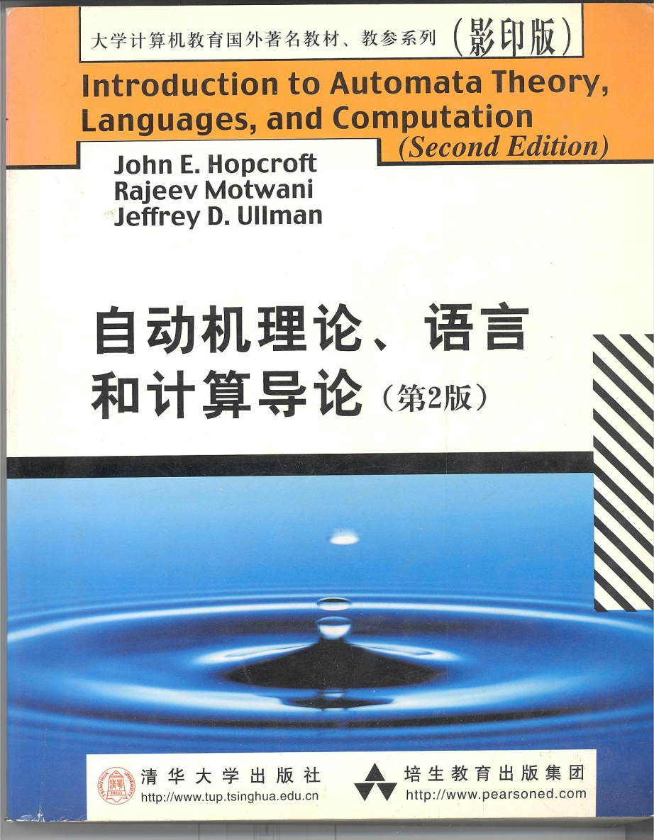
教 材

Slide 15

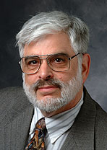
教 材
书名 Introduction to Automata Theory,
Languages, and Computation
作者 John E. Hopcroft （Cornell）
Rajeev Motwani （Stanford）
Jefferey D. Ullman （Stanford）
出版社 Addison Wesley
清华大学出版社影印（第 2 版），2001
机械工业出版社影印（第 3 版），2008
John.E.Hopcroft,
the Turing Award
winner in 1986.
Jefferey D. Ullman,
the Turing Award
winner in 2020.

Slide 16
参 考 书 目
中译本 Second Edition 2004 Third Edition 2008
机械工业出版社，北京
《An Introduction to Formal Languages and Automata》
Peter Linz Third Edition 2001（Jones&Bartlett）
机械工业出版社影印，2004 中译本 2005
《形式语言与自动机》
陈有祺 编著 机械工业出版社，2008
《形式语言与自动机理论》
蒋宗礼，姜守旭 编著
清华大学出版社，北京，2003

Slide 17
课 程 网 页
清华网络学堂
http://learn.tsinghua.edu.cn

Slide 18
课 程 计 划 与 进 度
课时安排（粗略）
课程概况及预备知识 2 学时
有限状态自动机，正规语言，正规表达式
第 2，3，4 章，约 10 学时
上下文无关文法，上下文无关语言，下推自动机
第 5，6，7 章，约 10 学时
图灵机，计算理论初步
第 8 章，约 3 学时
第 9，10，11 章，约 2 学时

Slide 19
书面作业
随堂布置
− 以课本中的练习为主
标记：∗，!，!!
− 思考题
− 自测题
抽查完成情况
按时完成

Slide 20
考 核 计 划
总评成绩 （100%）
期中考试 （20%）
平时成绩 （10%）
书面作业（6%）与平时表现（4%）
期末考试 （70%）

Slide 21
答 疑 与 交 流
通过网络
微信群
清华网络学堂（课程讨论区）
电子邮件 wwssyy@tsinghua.edu.cn
面对面
时间预约
第 2 – 16 周上班时间（节假日除外）
地点
预约时确定

Slide 22
预备知识、记号
字母表
字符串
关于字符串的运算
字母表上的运算
语言
关于语言的运算

Slide 23
字 母 表 （Alphabet）
概念 形式符号的非空有限集合
记号 常用 Σ 表示
举例
英文字母表 { a, b, …, z, A, B , …, Z }
英文标点符号表 { , ; : . ? ! ’ ‘ “ ” ( ) [ ] – - … }
汉字表 { …, 自, …, 动 , …, 机, … }
化学元素表 { H, He, Li, …, Une }
Σ = { a, n, y, 任,意 }

Slide 24
字 符 串 （string）
概念 字母表 Σ 上的一个字符串（串），或称
为字（word），为 Σ 中字符构成的一个有限
序列。 空串（empty string）, 常用 ε 表示，
不包含任何字符。
举例 设 Σ = { a, b }，则 ε , a, aaa, baba 等
都是串
字符串 w 的长度，记为 ⏐w⏐ ，是包含在 w 中
字符的个数
举例 ⏐ε⏐ = 0， ⏐bbaba⏐ = 5

Slide 25
关 于 字 符 串 的 运 算
连接（concatenation）
设 x, y为串, 且 x = a₁a₂ … a_{m}, y = b₁b₂ … b_{n},
则 x 与 y 的连接
xy = a₁a₂ … a_{m} b₁b₂ … b_{n}
连接运算的性质
( x y ) z = x（ y z ）
ε x = x ε = x
⏐x y⏐ = ⏐x⏐+⏐y⏐

Slide 26
字 母 表 上 的 运 算
幂运算
设 Σ 为字母表，n 为任意自然数，定义
（1） Σ⁰ = { ε }
（2）设 x ∈ Σ^{n-1}，a ∈ Σ， 则ax ∈ Σ^{n}
（3） Σ^{n} 中的元素只能由（1）和（2）生成
举例 设 Σ = { 0，1 }，则
Σ⁰ = { ε }， Σ¹ = { 0，1 }，
Σ² = { 00，01 ，10 ，11 }， …

Slide 27
字 母 表 上 的 运 算
∗ 闭包 Σ* = Σ⁰ ∪ Σ¹ ∪ Σ² ∪ …
+ 闭包 Σ⁺ = Σ¹ ∪ Σ² ∪ Σ³ ∪ …
Σ* = Σ⁺ ∪ { ε }， Σ⁺ = Σ* − { ε } ？
举例 设 Σ = { 0，1 }，则
Σ⁺ = { 0，1，00，01 ，10 ，11，… }
Σ* = { ε ，0，1，00，01 ，10 ，11，… }

Slide 28
语 言
概念 设 Σ 为字母表，则任何集合 L ⊆ Σ* 是字母表
Σ上的一个语言（language）
举例
英文单词集 {…, English, …, words , … }
C++ 语言程序集 { … } 字母表？
汉语四字成语集 { …, 语不惊人, … , 言之有物, … }
部分化学分子式集 { …, H₂O, …, NaCl , … }
{any, 任意}
比较 空语言 φ 与仅含空字的语言 { ε }

Slide 29
关 于 语 言 的 运 算
两个语言 L 和 M 的并（union）
L ∪ M = { w ⏐w ∈ L ∨ w ∈ M }
举例
设 L = { 001,10,111 }, M = {ε , 001}, 则
L ∪ M = { ε , 10, 001, 111 }

Slide 30
关 于 语 言 的 运 算
两个语言 L 和 M 的连接（concatenation）
L · M = {w₁w₂ ⏐w₁ ∈ L ∧ w₂ ∈ M}
通常记 L · M 为 LM
举例
设 L = { 001,10,111 }, M = {ε , 001},则
LM = { 001, 10, 111, 001001, 10001, 111001 }

Slide 31
关 于 语 言 的 运 算
语言 L 的闭包（closure）
L* = L⁰ ∪ L¹ ∪ L² ∪ … = ∪_{i ≥0} L^{i} , 其中
L⁰ = {ε }， L¹ = L, L² = LL, …
L^{n} = L^{n-1}L
举例
设 L = { 0, 11 }, 则
L* = { ε , 0, 11, 00, 011, 110, 1111, 000, 0011,
0110, 01111, 1100, 11011, 11110, 111111, … }

Slide 32
主要知识点预览
课程涉及的语言
正规语言与有限自动机
正规语言与正规表达式
正规语言的性质与运算
上下文无关语言与上下文无关文法
上下文无关语言与下推自动机
上下文无关正规语言的性质与运算
图灵机及其语言
计算理论初步

Slide 33
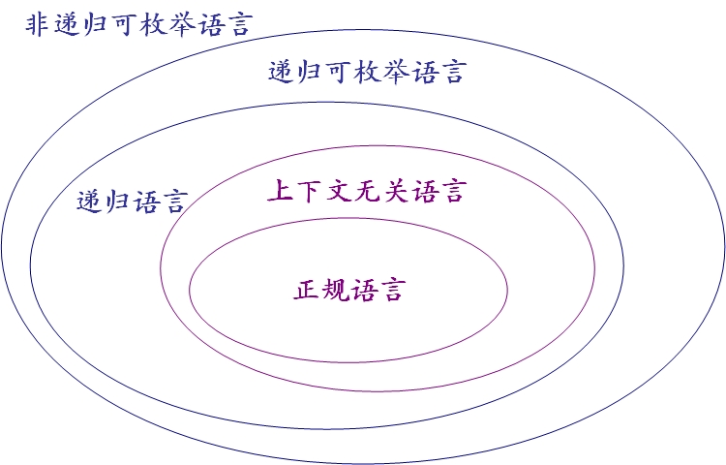
课程涉及的语言

Slide 34
正规语言与有限自动机
设 Σ = { 0, 1 }，
L = { w ⏐ w 中至少有一个0}，
如 0011, 10, 110111 ∈ L, 而11, ε, 1111 ∉ L。
如下是一个定义该语言的有限状态自动机:

Slide 35
正规语言与正规表达式
设 Σ = { 0, 1 }，
L = { w ⏐ w 中至少有一个0}，
如 0011, 10, 110111 ∈ L, 而11, ε, 1111 ∉ L。
如下是一个定义该语言的正规表达式:
1* 0 ( 0 + 1 )*

Slide 36
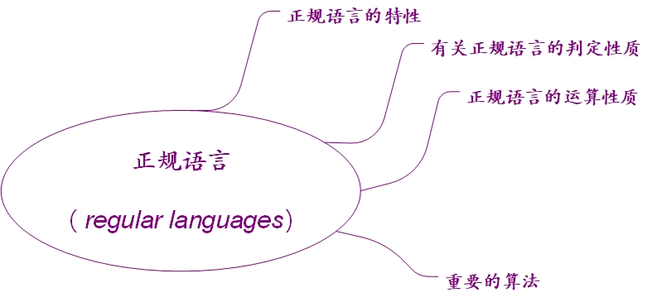
正规语言的性质与运算

Slide 37
上下文无关语言与上下文无关文法
设 Σ = { 0, 1 }，
L = { 0^{n}1^{n} ⏐ n ≥ 1}，
如 0011, 000111, 01 ∈ L； 10, 1001, ε, 010 ∉ L .
如下是一个可接受该语言的上下文无关文法:
S → 01
S → 0S1
但没有任何有限自动机能够接受语言L.

Slide 38
上下文无关语言与下推自动机
设 Σ = { 0, 1 }，
L = { 0^{n}1^{n} ⏐ n ≥ 1}，
如 0011, 000111, 01 ∈ L； 10, 1001, ε, 010 ∉ L .
如下是一个可接受该语言的一个下推自动机:

Slide 39
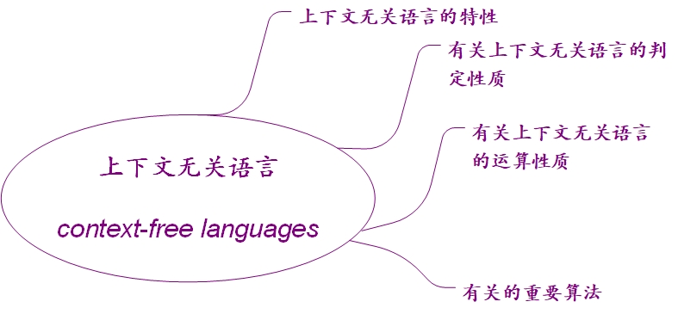
上下文无关语言的性质与运算

Slide 40
图灵机及其语言
设 Σ = { 0, 1, 2 }， L = { 0^{n}1^{n}2^{n} ⏐ n ≥ 1}，如 012, 001122 ∈ L, 而10, 1001 , ε, 010 ∉ L .
没有任何有限自动机和上下文无关文法能够接受语言L.
存在一个图灵机可接受该语言.

Slide 41
计算理论初步
可计算性
如何定义可计算性
如何比较计算能力
普通计算机的计算能力
问题的可判定与不可判定性（是否存在算法）
计算复杂性
P 问题与 NP 问题
NP-完全问题与 NP-难问题

Slide 42
常 用 证 明 技 术
基本证明方法
归纳证明方法

Slide 43
演 绎 证 明
概念 一个 证明（proof）是命题的序列，
其中的每一个命题或者是已知的命题，或
者是由前面出现过的命题使用逻辑公理和
规则得出.
已知的命题集合称为假设（hypothesis）
或前提（premise），最后一个命 题称为
该前提的 结论（conclusion）.

Slide 44
基本证明方法
“If –Then” 命题
证明方法
把 If 部分作为已知的命题，把 Then 部分作为结论.
举例 如果 x+y=1，那么 x²-y²=x-y.
证明:
1 x²-y² = (x+y)(x-y) // 数学公理
2 (x+y) = 1 // 已知
x²-y² = x-y // 由1、2 和算术性质推出

Slide 45
基本证明方法
“If-And-Only-If” 命题
证明方法
欲证 A if and only if B，可分别证明如下两个命题：
1 if A then B，
2 if B then A.

Slide 46
基本证明方法
有关集合的命题
设 R, S 为集合.
欲证 R ⊆ S，可证明如下命题：
if x ∈ R then x ∈ S.
欲证 R = S，可分别证明如下两个命题：
1 if x ∈ R then x ∈ S
2 if x ∈ S then x ∈ R

Slide 47
基本证明方法
原命题的逆否命题
有时，证明原命题的逆否（contrapositive）命题
更加方便.
欲证 if A then B ，可证明如下命题：
if not B then not A.

Slide 48
基本证明方法
反证法（proof by contradiction）
欲证 if H then C ，可以把 H 和 not C 都作为
已知的命题，把任何一个矛盾（contradiction）
命题作为新的结论.

Slide 49
基本证明方法
举例证明或否证
举例证明存在量化的命题
如命题：存在整数 a，满足 a² = 2ª.
证明: 取 a = 2 ，满足 a² = 2ª.
举反例否定全称量化的命题
如命题：所有整数 a，都满足 a² = 2ª.
否证: 取 a = 1 ，不满足 a² = 2ª. 

Slide 50
归纳证明方法
归纳定义
集合的归纳定义
由 3 部分构成：
1 基础（basis） // 直接定义集合中
的元素（至少1个）
2 归纳（induction）// 从已知元素生成新
元素的规则
3 极小性限制 // 申明集合中的元素
只能由 1、2 生成

Slide 51
归纳证明方法
结构归纳法
对于归纳定义的集合 S，欲证: 对于任意 x∈S，
满足性质 P(x).
1 基础（basis） // 若有直接定义 a∈S，
则证明 P(a)
2 归纳（induction）// 若归纳定义中有规则
if a₁, a₂, …, a_{n} ∈ S
then f (a₁, a₂, …, a_{n} ) ∈ S ，
则证明
if P( a₁ ), P( a₂ ), …, P( a_{n} )
then P( f (a₁, a₂, …, a_{n} ) )

Slide 52
归纳证明方法
归纳定义（例）
归纳定义合法括号串的集合 S
1 基础 空串 ε ∈S
2 归纳 若 x∈S ，则 (x) ∈S ；
若 x,y ∈ S ，则 xy ∈ S .
3 极小性限制
S 中的元素只能由 1、2 生成
或
S 是满足 1、2 的最小集合

Slide 53
归纳证明方法
结构归纳证明（例）
命题：合法括号串集合 S 中每个括号串的 “(”
与 “)” 数目相等
证明:
1 基础
空串 ε 的 “(” 与 “)” 数目相等，都为0；
2 归纳
设 x,y 的“(” 与“)” 数目相等，前者为 m，后者为 n ；
(x) 的 “(” 与 “)” 数目都为 m+1；
xy 的 “(” 与 “)” 数目都为 m+n. 

Slide 54
归纳证明方法
基于自然数的归纳（一般数学归纳法）
自然数 自然数集合 N 是满足如下条件的最小集合：
(1) 0 ∈ N;
(2) 若 n ∈ N, 则n的后继 n+1 ∈ N
数学归纳法 欲证对任意自然数 n ，P(n)成立，
(1) 先证P(0) 成立;
(2) 再证若 P(n)成立,则P(n+1 )成立
另一种形式
(1) 先证P(0) 成立;
(2) 再证若对任意k<n，P(k) 成立, 则P(n)成立
对任何良序集合，都可以有这两种形式

Slide 55
归纳证明方法
互归纳（Mutual Induction）证明法
为方便起见，归纳证明一个性质时有时需要证
明相关的一组性质，它们能够相互配合，利于
证明.
比如自然数集合上有关系密切的性质
P₁(n)，P₂(n)，…，P_{m} (n) .
若证明性质 H(n) = P₁(n) ∧ P₂(n) ∧ … ∧ P_{m} (n) 比证明
性质 P₁(n) 容易很多。这样，可以通过证明 H(n) ，即
同时证明 P₁(n)，P₂(n)，…，P_{m} (n), 来证明性质 P₁(n) .
参考 Example1.23

Slide 56
课后练习
思考题（不用交）
采用互归纳法证明下面的自动机接受的串具有
奇数个 0
提示 可用互归纳法证明如下两个命题：
（1） 对任何串w∈{0,1}*，若上述自动机读入 w 后处于
状态1，则w 一定含有偶数个0；
（2）对任何串w∈{0,1}*，若上述自动机读入 w 后处于
状态2，则w 一定含有奇数个0.

Slide 57
课后练习
自测题
设L为任何语言，记 L⁺ = L¹ ∪ L² ∪ … ∪ L^{n} ∪ …，
n ≥ 1。
试问：在什么条件下，L⁺ = L* − { ε} ？

Slide 58
That’s all for today.
Thank You

